Slide 1
GENETİK ALGORİTMALAR
Optimizasyon ve Arama Yöntemleri
Genetik Algoritmalar
Genetik Algoritmaların Çalışması
Kodlama
Seçim
Çaprazlama
Mutasyon
Elitizm

Slide 2
Optimizasyon ve Arama Yöntemleri
Optimizasyon teorisi,
  nicel olarak en iyiyi bulmayı,
  yöntemlerini,
  en iyinin nasıl tanımlanacağını,
  nasıl ulaşılacağını araştırır.
Optimizasyon ve arama yöntemleri:
  Hesaba dayalı,
  Sayıma dayalı,
  Rastgele.

Slide 3
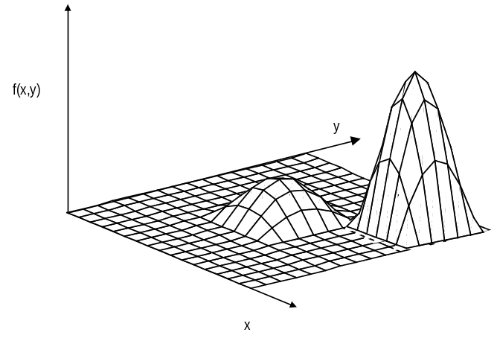
Hesaba dayalı yöntemler
Yerel en iyiyi ararlar.
Fonksiyonların türevlerine ihtiyaç vardır.
Süreksiz ve çok modlu fonksiyonlarda,gürültülü uzaylarda başarısızdır.
Sayıma dayalı yöntemler
Sonlu veya ayrıklaştırılmış sonsuz arama uzayında arama yaparlar
Her defasında bir nokta olmak üzere uzayın her noktasına bakılır.
Büyük boyutlu problemlerde başarısızdır.
Rastgele yöntemler
Uzayın her noktasını ararlar.
Genel en iyiyi bulabilirler.
Rastgele seçim işlemini kullanarak çok yönlü arama yaparlar.

Slide 4
Genetik Algoritmalar
Darwin’in evrim teorisini temel alır.
Evrim teorisine yer alan; üreme, çaprazlama ve mutasyon genetik işlemlerini kullanır.
Çözüm uzayının tümünde arama yapabilir.
Paralel bir arama yöntemidir.
Birden fazla hedefe ulaşabilen bir yöntemdir.
Gürültülü, süreksiz ve zamanla değişen fonksiyonları da optimize edebilmektedir.
Türev, integral gibi matematiksel işlemlere ve iteratif formüllere ihtiyaç duymazlar.
Bulunan en iyi çözüme yakın diğer çözümleri de içerirler.
Parametre değerleri yerine bunların kodlarını kullanırlar.

Slide 5
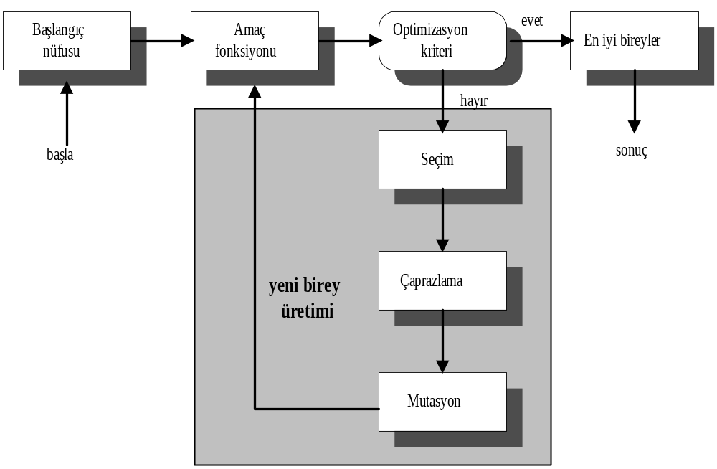
Genetik Algoritmaların Çalışması

Slide 6
Kodlama
İkili kodlama
Gerçel kodlama
Birey-1
1 0 1 0 1 1 1 0 1 1 1 0
Birey-2
0 1 0 0 0 0 1 1 0 1 0 1
Birey-1
0,561 0,814 0,207 0,361 0,147 0,019
Birey-2
4,384 2,756 0,574 –3,177 6,831 0,214

Slide 7
Seçim
Mevcut nüfus içerisindeki bireylerden hangilerinin çaprazlamada ebeveyn olarak kullanılacağının belirlenmesidir.
Amaç fonksiyon değeri
Bireyin, çözümü ne derece karşıladığının ölçüsünü gösterir.
Uygunluk değeri
Kendisinin ve nüfus içerisindeki diğer bireylerin amaç fonksiyon değerleri kullanılırak, hangi bireyin iyi olduğunun karar verilmesini sağlar.
Seçim
Bireyler uygunluk değerlerine göre seçilerek, yeni birey üretmek üzere eşleştirme havuzuna atılırlar.

Slide 8
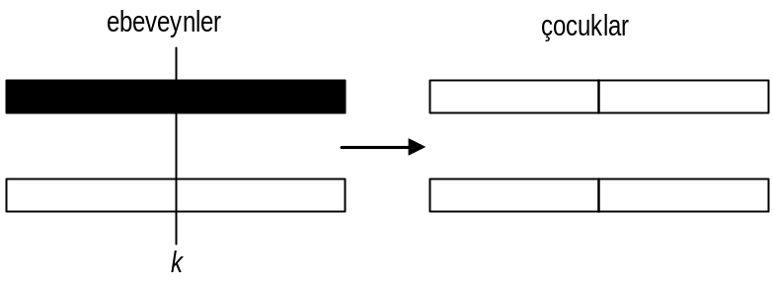

Çaprazlama
Ebeveyn birey çiftlerinin karşılıklı parçaları yer değiştirilerek çocuk bireyler üretilmektedir.
Çaprazlama noktası sayısı 1 veya 2 gibi çok düşük bir sabit sayıdır.
Ebeveyn bireyler nüfus içerisinden rastgele seçilmektedir.
Çaprazlama noktası rastgele belirlenmektedir

Slide 9
İkili Kod Çaprazlaması
Ebeveyn-1 0 1 1 1 0 0 1 1 0 1 0
Ebeveyn-2 1 0 1 0 1 1 0 0 1 0 1
Çaprazlama noktaları: 2 6 10
Çocuk-1 0 1 | 1 0 1 1 | 1 1 0 1 | 1
Çocuk-2 1 0 | 1 1 0 0 | 0 0 1 0 | 0

Slide 10
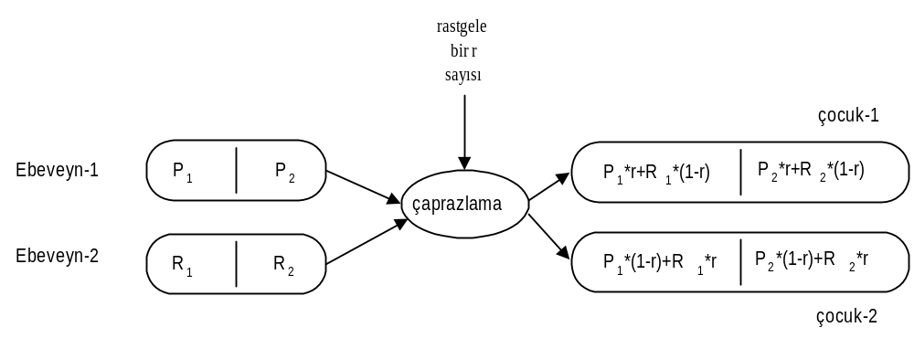
Gerçel Kod Çaprazlaması
Ebeveyn-1: 5,3 4,1 Çocuk-1: 4,61 3,5
Ebeveyn-2: 2,3 1,5 Çocuk-2: 2,99 2,09
r rastgele sayısı: 0,77

Slide 11
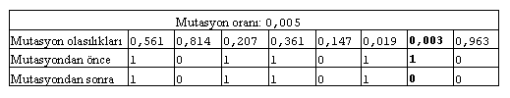

Mutasyon
Amaç, nüfusu oluşturan bireylerin çeşitliliğini arttırmaktır
Bireylerin çoğunluğunun yerel minimuma takılmasını engeller.
Mutasyon işleminde, yeni bireylerin değişkenleri mutasyon oranı adı verilen düşük bir olasılıkla değişime uğratılır
İkili kodda mutasyon işlemi
Gerçel kodda mutasyon işlemi

Slide 12
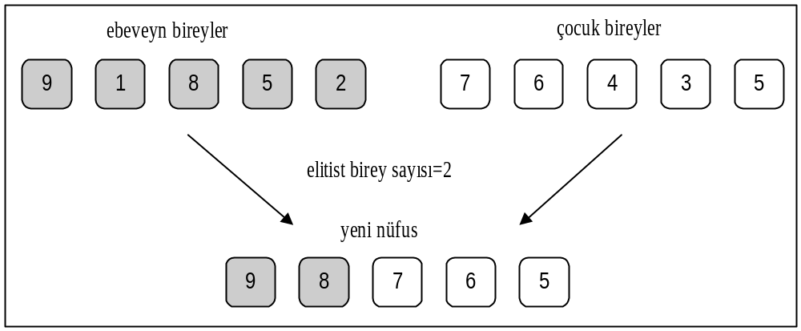
Elitizm
Uygunluk değerleri en iyi olan belirli sayıdaki ebeveyn bireylerin, çaprazlama ve mutasyon işlemi ile iyi özellikleri bozulmadan bir sonraki kuşağa aktarılmalarıdır.
İyi bireylerin bir kuşak yerine, birkaç kuşak veya daha iyi bireyler üretilene kadar yaşaması sağlanmış olmaktadır.

